Slide 1

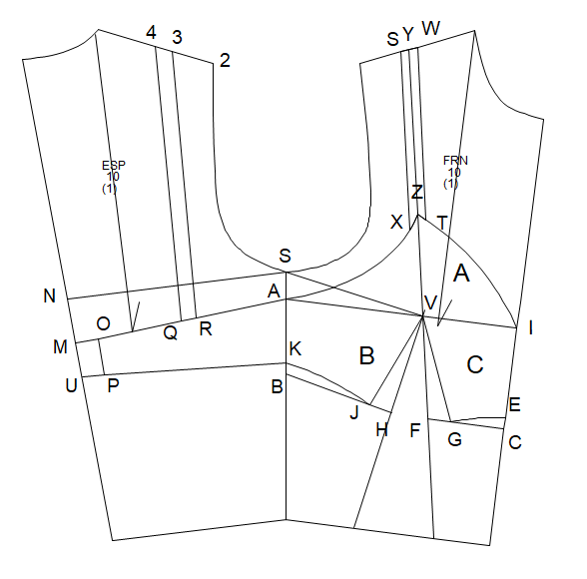
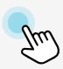
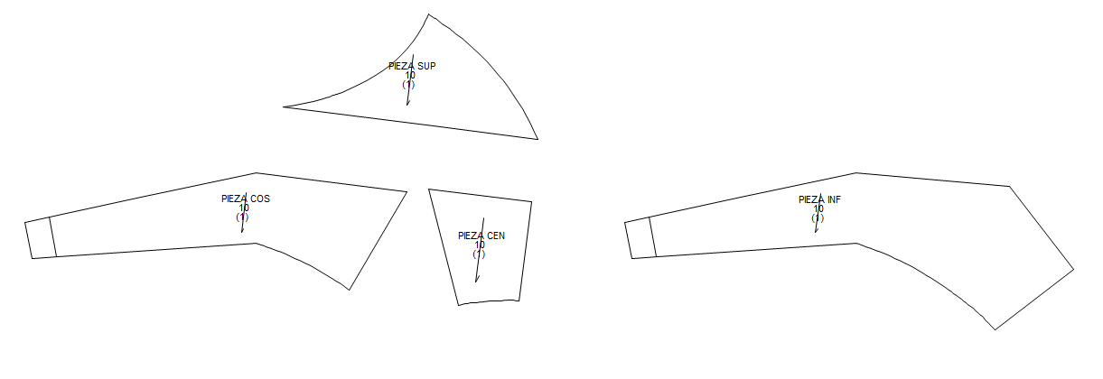
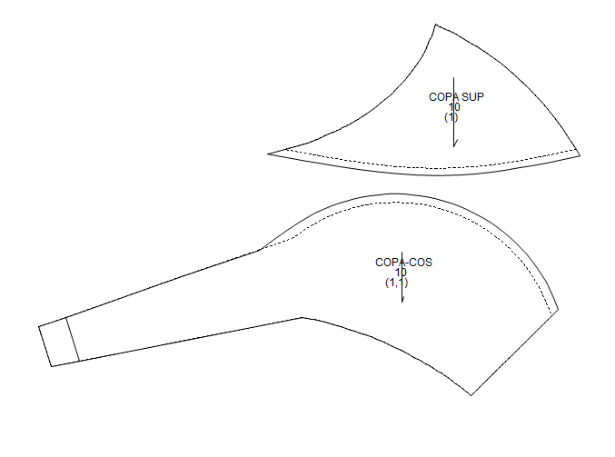
Indicaciones para la producción
DI_CF09B_7_DesarrolloModeloBrasierBasico
Imagen infográfica.
Producción: Deberá aparecer esta imagen con íconos (tijeras u otro apropiado), que el aprendiz deberá clicar para que se le despliegue información, que se deja en diapositivas siguientes de este ppt.
1
2
3
4
5
6
7
8
9
10

Slide 2
Indicaciones para la producción
1
Descubra, a continuación, los pasos para el desarrollo del modelo de brasier básico. Identifique en la gráfica, cada uno de los pasos y acciones que van siendo mencionados y explicados.
Trazar la base del brasier ubicando los puntos 1, V, S y N
S - A = profundidad de sisa 3 cm
Prolónguese la línea de la pinza como lo indica el gráfico encontrando el punto Y
V - Z = altura del corpiño 9 cm o según diseño
2
3
Unir con curva suave Z - 1
Unir con curva Z - A como lo indica el gráfico
Escuadrar el punto C hasta la línea de la pinza encontrando el punto F
1 - E = base del corpiño 8 cm o según la talla
E – C= 1 cm
Escuadrar el punto C
F – G = 2 cm
Unir con recta V - G
Unir con curva suave G - E
V - H y S - B = a la distancia V - F
8 - K = 1 cm
H - J = 2 cm
Unir con recta V - J
4
5

Slide 3
Indicaciones para la producción
Unir con curva suave J - K
M - N = 4 cm o según diseño
M- U= 3 a 5 cm
M - O y U - P = medida para el gancho 2 cm
Unir con recta O - P
El punto Q se encuentra en la pinza de la espalda
Q - R = 1.4 cm
Y - S', Y - W, Z- T y Z - X = 0.75 cm
Unir con recta S' - X y W - T
6
7
2 - 3 = a la distancia 1 - S' en el delantero
3 - 4 = a la distancia S - W
Unir con recta 3 - R y 4 - Q
Marcar las bases y separarlas
Trazar la base A
V - 6 = 1.3 cm
Unir con curva 1 - S pasando por el punto 6
Trazar las bases By C unidas por la línea de la pinza
V - 7 = 1.3
Unir con curva 1 - S pasando por el punto 7
Unir las bases E y F por la línea de hombro formando la cargadera
8
9
10

